Slide 1
KARLOVARSKÉ MINERÁLNÍ VODY, a.s.
Robert Frantel
UČO 251680

Slide 2
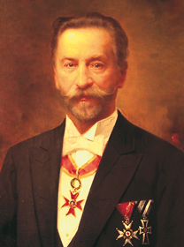
Historie společnosti
1873 Heinrich Mattoni
budování moderní stáčírny a expedici minerálních vod v Kyselce
1868 plnění do skleněných láhví
Export již od začátku 18. století, hlavně však po roce 1867 (331 449 lahví /rok)

Slide 3
Historie společnosti
Mattoniho kyselka jednou z nejznámějších minerálních vod světa
do roku 1945 rozesilatelství kysibelské vody v majetku Heinrich Mattoni AG a.s.
Po druhé světové válce byl podnik zestátněn
po roce 1989 přeměna na KMV a.s., s renomovaným závodem v Kyselce
Mattoniho kyselka doplnila Karlovarské minerální vody o pramenitou vodu Aquilu (Kyselka) a Magnesii – přírodní minerální vodu bohatou na hořčík (Mnichov u KV)

Slide 4
Profil společnosti
největší výrobce minerálních a pramenitých vod v České republice
Výroba a distribuce přírodních a ochucených vod Mattoni, Magnesia, Aquila, ledových čajů,…
Úspěšné působení v 20 zemích světa (EU Německo, Maďarsko, Polsko, Benelux)
cca 350 zaměstnanců
ZK = 262 842 000,- Kč
Dott. Antonio Pasquale

Slide 5
Sponzoring
Kanoe Mattoni,
Prague International Marathon
Český svaz aerobiku
Mattoni NBL
Magnesia Litera
Český lev (odmítnutí TV NOVA vysílat reklamu)
Czech Grand Design,
Mattoni Grand Drink + Prague food festival
Miss ČR
zakládající člen organizace EKOKOM (třídění odpadu)

Slide 6
Ocenění
Oficiální voda předsednictví ČR v Radě EU
ISO - CERTIFIKÁTEM KVALITY č. 01 100 025001 potvrzujícím dle postupu TÜV CERT
KLASA
KOSHER
NSF INTERNATIONAL CERTIFICATE („certified bottled waters“ v USA)

Slide 7
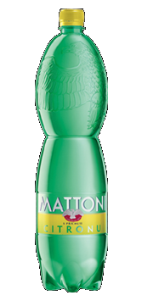
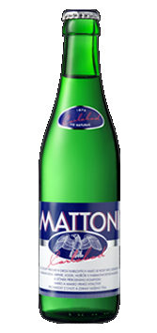
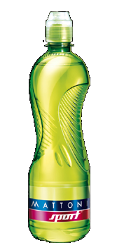
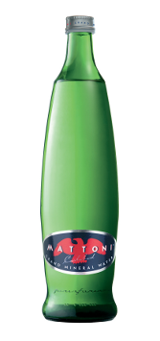
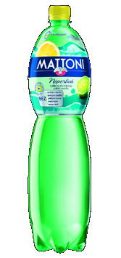
Produkty - MATTONI

Slide 8
Formáty plnění
PET 0,5l:
PET 0,75l:
PET 1,5l:
Sklo 0,33 GRAND
Sklo 0,7
Příchutě: citron, pomeranč, grapefruit, broskev, jablko, granátové jablko, bílé hrozny, černý rybíz, malina
Perlivost: neperlivá, jemně perlivá, perlivá
Oficiální voda Mezinárodní barmanské asociace.

Slide 9
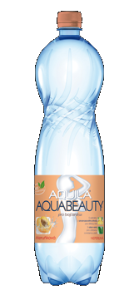
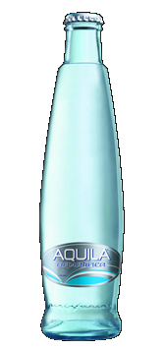
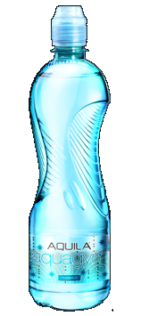
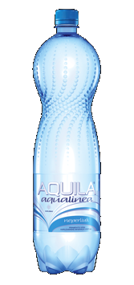
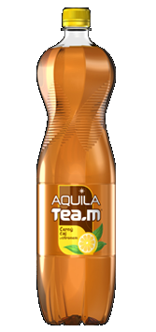
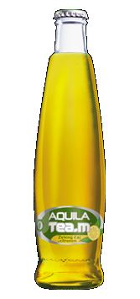
Produkty - AQUILA

Slide 10
Formáty plnění
vhodná pro přípravu kojenecké stravy
PET 0,5l, 1,5l
PET 0,75l
Sklo 0,33l
Sklo 0,75 l
Perlivost: perlivá, neperlivá, jemně perlivá
Příchutě: Jahoda, jablko, meruňka, ananas

Slide 11
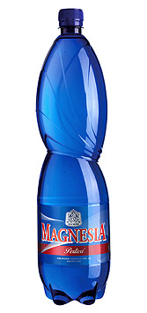
Produkty – MAGNESIA

Slide 12
Formáty plnění
bohatá na přírodní hořčík, s nízkým obsahem sodíku
Perlivost: perlivá, jemně perlivá, neperlivá
Formáty: PET 1,5l
Příchutě: citron a eukalyptus, pomeranč a šípek, mango a zázvor

Slide 13
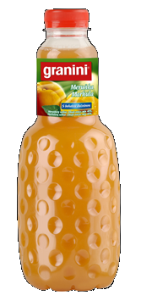
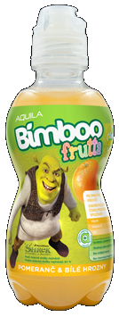
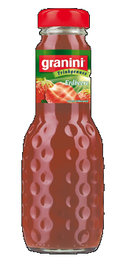
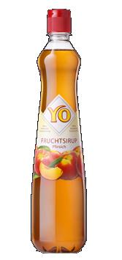
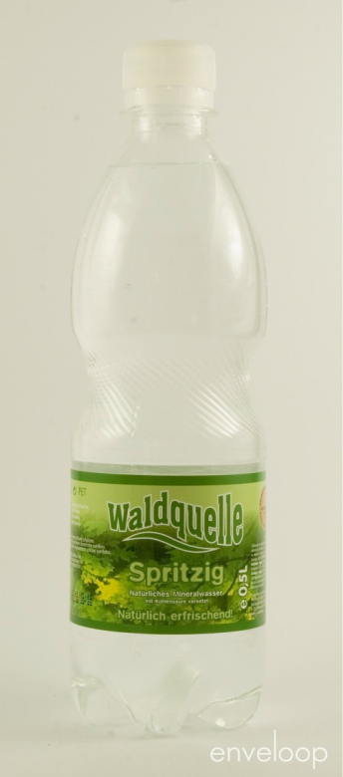
Ostatní produkty KMV, a.s.
KMV v kompetenci importéra značek Granini a Yo syrup pro ČR (2010)
Rakouské vody Waldquelle součást KMV od 11/08

Slide 14
Reklamní strategie
Prestižní cena za spot s modelkou Hanou Soukupovou
První česká 0,75 l voda ➔ iniciativa ze zahraničí
Mattoni zná 95 % lidí … STEM/MARK: Z minerálek je podle téměř 60 % lidí nejlepší Mattoni
"Kde to žije, tam je Mattoni"

Slide 15
http://magazin.mattoni.cz/reklama/
http://www.youtube.com/watch?v=OCsmn69hLfw&feature=related
http://www.youtube.com/watch?v=XQcVllWpwGs

Slide 16
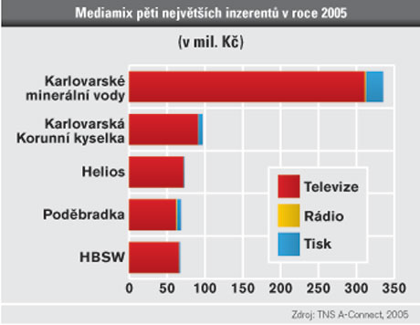

Slide 17
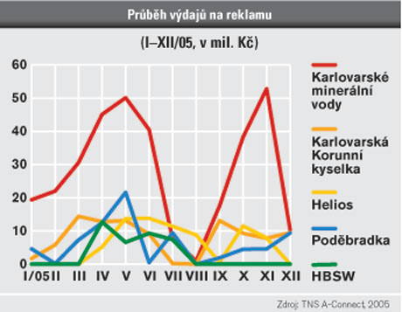

Slide 18
Spojení se sportem
Ondrášovka (spot s tenistou Štěpánkem)
Perrier =oficiální sponzor Roland Garros
Vittel Energy Plus se speciálním uzávěrem i další produkty jsou součástí nabídek sítí velkých fitness center
Mattoni = IHWC, Pražský maraton,…
Bonaqua = koncerty, open-air festivaly

Slide 19
Trh s vodou v ČR
Pokles prodejů přírodních minerálek na úkor růstu balených pramenitých vod
vysoká sezonnost
výrazný podíl ochucených variant (restaurace opačně!!!)
V gastru sklo, v off-trade PET
boom reakcí na sílící trend zdravého životního stylu
tři základní vývojové linie, které mění celý segment:
přesun k jemně perlivým a neperlivým minerálkám,
preference produktů s nižší mineralizací
nárůst obliby ochucených minerálek podporujících štíhlou linii

Slide 20
Trh s vodou v ČR
Obrat off-trade 5,74 mld. Kč ALE pravidelné ztráty (v 2009 více než 8 %)
Důvod = ???

Slide 21
Trh s vodou v ČR – off-trade
KMV, a.s.
Poděbradka
HBSW (Dobrá voda)
…
…
Zajímavým faktem je pozice Ondrášovky, jejíž pokrytí je spíše průměrné a jež je vnímána jako zastaralá a nudná…
DŮVOD ???

Slide 22
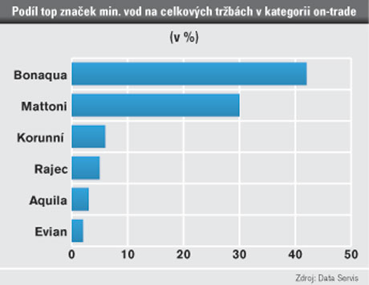

Slide 23
Trh s vodou v ČR
Nízká regionalita (výjimkami jsou Hanácká Kyselka či Ondrášovka pro dané části Moravy)
V „lepších“ hotelích, restauracích, ale i na sportovištích drží pozici zahraniční prémiové vody
Veolia Water kampaň za kohoutkovou vodu do restaurací
Voda v restauracích z kohoutku?! Ano x ne

Slide 24
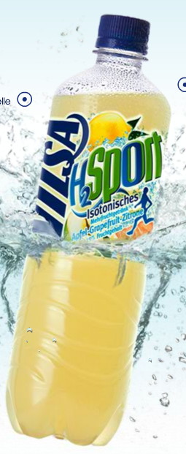
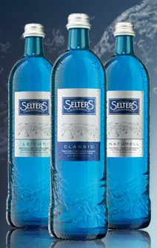
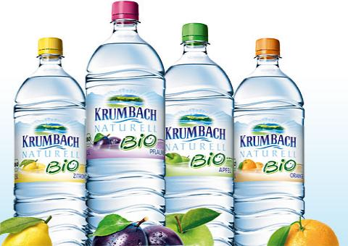
Zahraniční konkurence - Německo

Slide 25
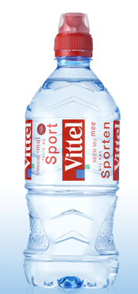
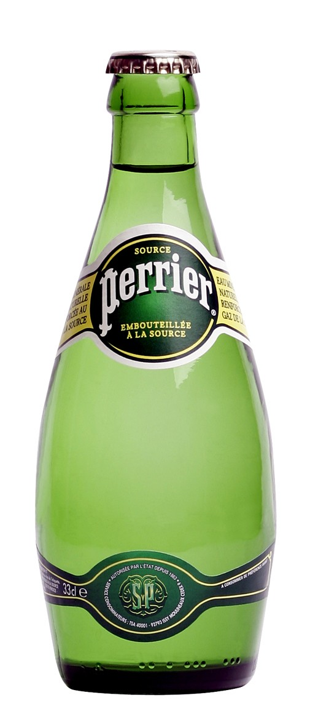
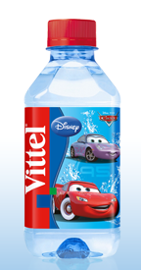
Zahraniční konkurence - Francie

Slide 26
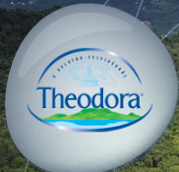
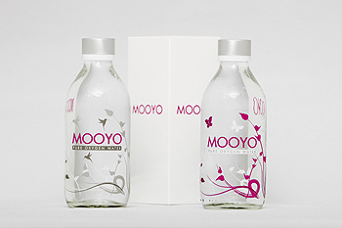
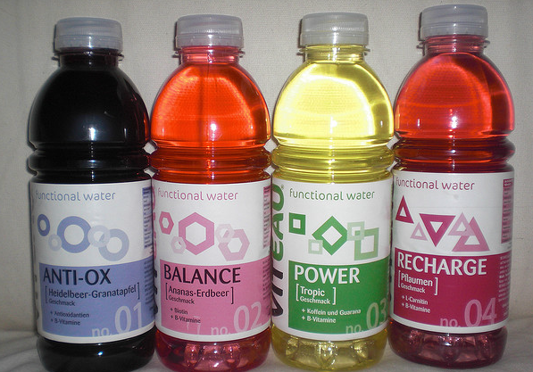
Konkurence – Maďarsko +BENELUX

Slide 27
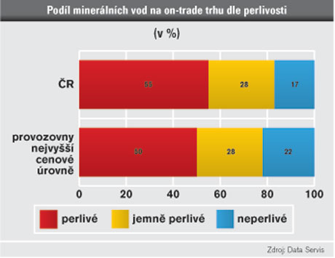

Slide 28
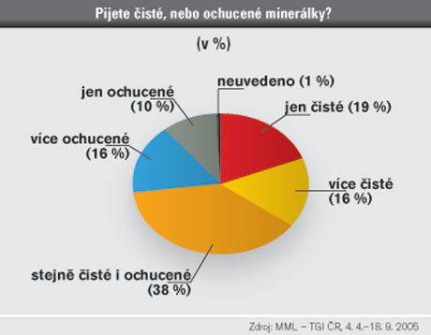

Slide 29
Hodnocení minerálních vod
http://mineralwaters.org/

Slide 30
Výsledky zjištění
Cílové skupiny ???
Druh reklamy ???
Distribuční strategie ???
Konkurence ???
Bariéry na trhu ???

Slide 31
Děkuji za pozornost! ;-)

Slide 32
Zdroje
www.google.cz
www.justice.cz
www.mattoni.cz
http://www.water.com/
www.ihned.cz
http://mineralwaters.org/
www.youtube.com
http://cs.wikipedia.org/wiki/Minerální_voda
www.evian.com
www.vittel.com
...

